Slide 1
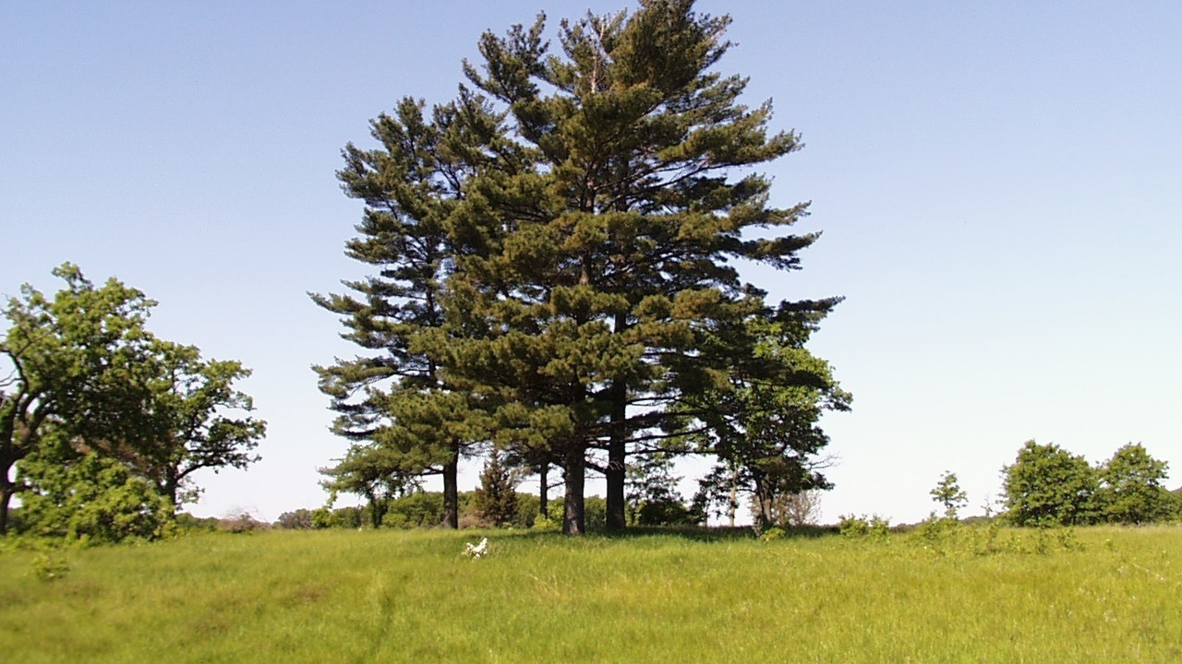
Nahosemenné rostliny
Jehličnany

Slide 2
Znaky jehličnanů
tvrdé jehlicovité listy
jehlice vyrůstají ze zkrácených stonků
patří mezi dřeviny
jsou to stálezelené neopadavé rostliny (výjimka – modřín opadavý)

Slide 3
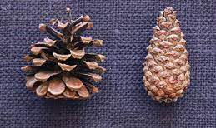
Znaky jehličnanů
obsahují pryskyřičné kanálky – produkují pryskyřici = smolu( ochrana před hmyzem)
vytváří pyl v šišticích
většina jehličnanů má šištice dřevnaté
– za sucha – otevřené za mokra – uzavřené
dužnaté šištice – jalovec, tis……semena ukryté v dužnatém obal

Slide 4
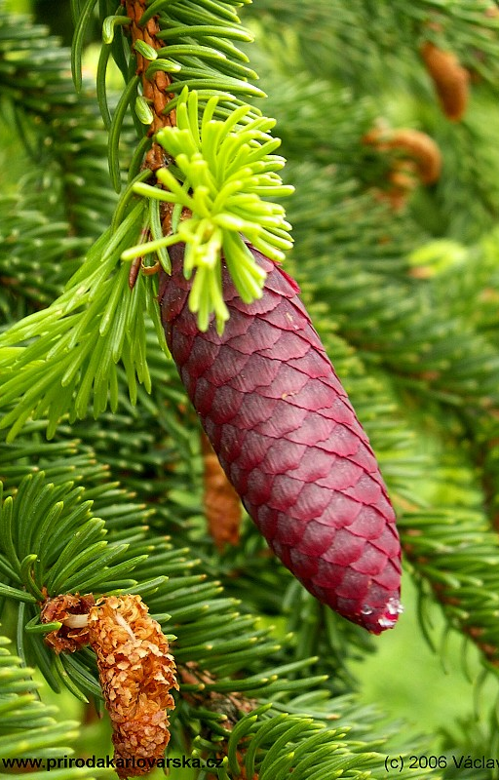
Smrk ztepilý
nejběžnější jehličnan
tvar koruny je do kužel
kořeny rostou na povrchu
jehlice tuhé, špičaté, podlouhlé
šišky visí směrem dolů
(nerozpadají se)

Slide 5
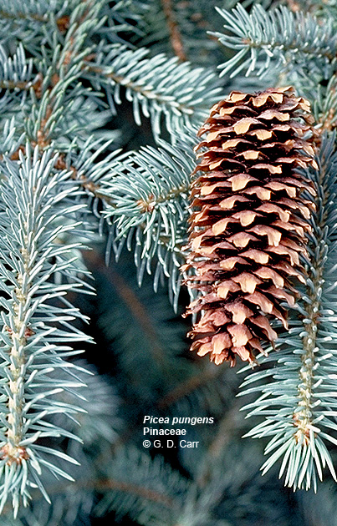
Smrk pichlavý
dovezen ze S. Ameriky
jehlice hodně píchají – špičaté a stříbrné

Slide 6
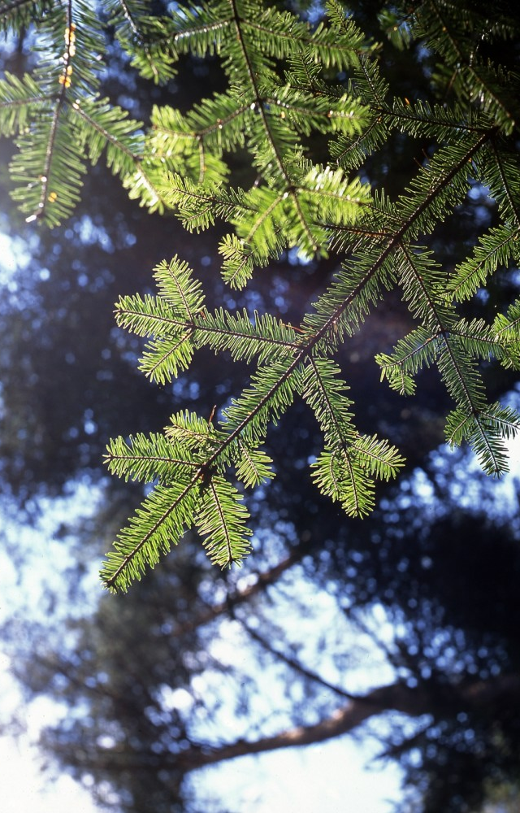
Jedle bělokorá
jehlice jsou ploché
na spodní straně má světlé proužky
šišky směřují vzhůru a rozpadají se

Slide 7
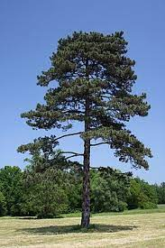
Borovice lesní
roste na málo výživných půdách
kořeny rostou do hloubky
jehlice rostou po 2 a jsou krátké
šišky drobné

Slide 8
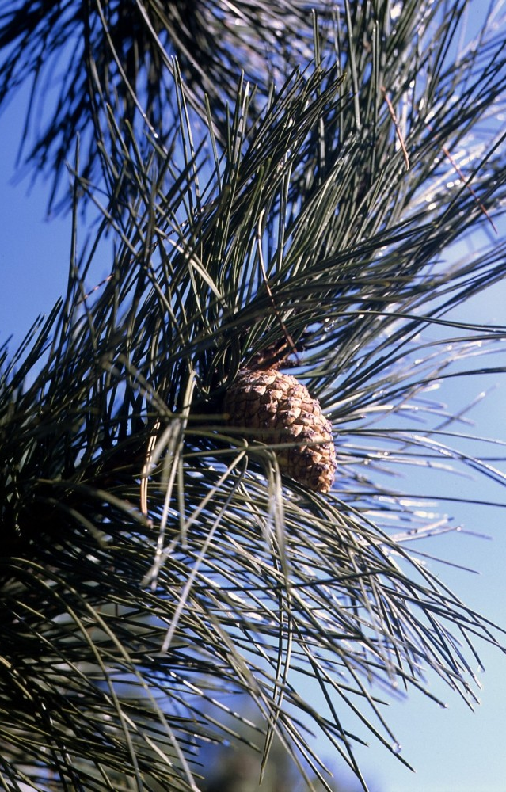
Borovice černá
jehlice má po 2 ale dlouhé

Slide 9
Borovice vejmutovka
jehlice ve svazku po 5
podlouhlé rozvětvené šišky
původ ze S. Amerika

Slide 10
Borovice kleč
„keř“ rostoucí nad hranicí lesa , v ČR – Šumava a Krkonoše

Slide 11
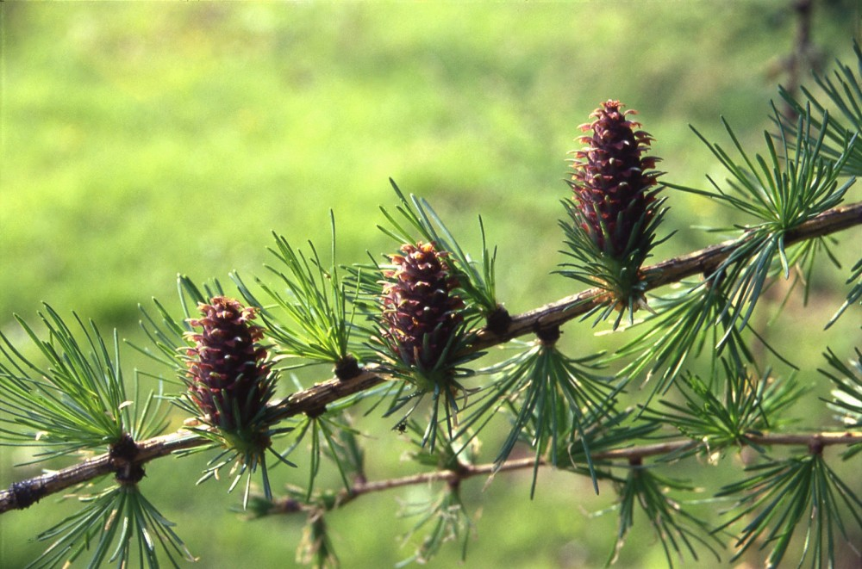
Modřín opadavý
jediný opadající jehličnan
má měkké jehlice ve svazcích až po 40
tvoří velké množství drobných šišek

Slide 12
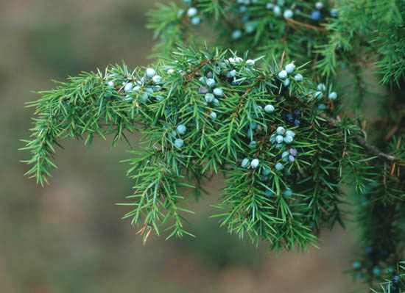
Jalovec obecný
keř s jehlicemi v trojčetných přeslenech
šištice se používají jako koření

Slide 13
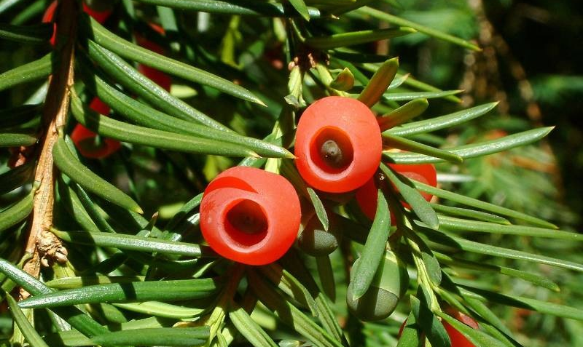
Tis červený
okrasný keř
celá rostlina je jedovatá
kromě červeného míšku, v kterém je ukryto semeno (ale semeno je jedovaté též)

Slide 14
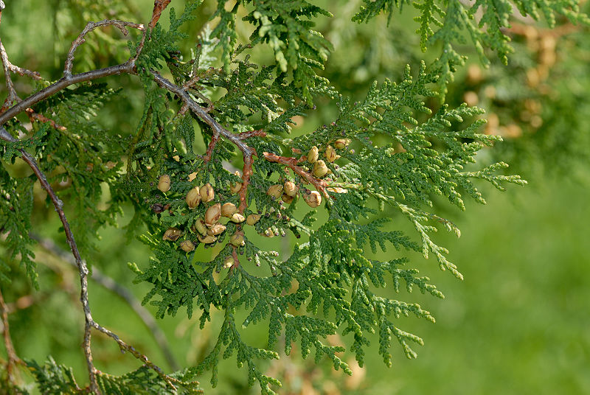
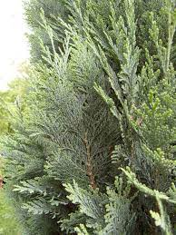
Okrasné jehličnany
Zerav
Cypřišek

Slide 15
Douglaska tisolistá
Jeden z největších jehličnanů
Výška až 133 metrů

Slide 16
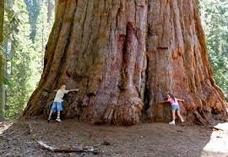
Sekvojovec obrovský
Zajímavost
Sekvojovec obrovský je velkolepý strom impozantních rozměrů. Po celý rok zelený, až 80 m vysoký jehličnan s kuželovitou korunou a poměrně hustým zavětvením.

